Slide 1
SDLC
Nedir?

Slide 2
SDLC Nedir?
Büyük ölçekli yazılım projelerinin başarılı bir şekilde ve zamanında geliştirilebilmesi, sürdürülebilir olması ve istekleri tam anlamıyla karşılayabilmesi için kullanılan bir yöntemdir.

Slide 3
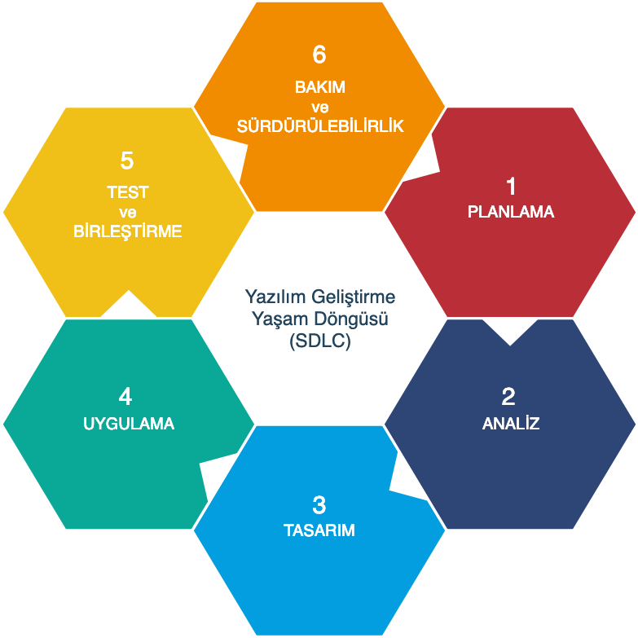
Aşamaları

Slide 4
Planlama
Gereksinim analizini de içeren bu aşama, SDLC sürecinin en temel kısmıdır. Geliştirme ekibi tarafından müşterilerden, paydaşlardan, pazar araştırmalarından, satışlardan ve rakip araştırması sonucu edinilen bilgilerle gerçekleştirilir. Özellikler netleştiğinde, ekip, temel proje yaklaşımını planlamak ve potansiyel riskleri belirlemek için dış kaynaklardan elde edilen bu bilgileri kullanır.

Slide 5
Analiz
Bu aşama, (çözüm aşaması olarak düşünülebilir.) proje hedeflerinin fonksiyon olarak tanımlanmasını içermektedir. Sonrasında geliştirilmek istenilen uygulamanın hangi işlemleri yapması gerektiği belirlenir.

Slide 6
Tasarım
Bu aşamada geliştirme ekibi, ürün için en uygun mimariyi belirleyip tasarlamak için SRS’yi (Analiz aşamasında yaratılan döküman) kullanır. SRS’de belirlenmiş gereksinimler ,tasarım belgesi dökümanındaki (DDS) yaklaşımları belirler, bu yüzden analiz aşaması çok önemlidir. Bu aşamada birden çok tasarım yaklaşımı oraya çıkabilir, paydaşlar gereksinimleri ve tasarım yaklaşımlarını gözden geçirerek en uygun olan seçebilirler.

Slide 7
Uygulama
Bu aşama, SRS ve DDS dökümanları baz alınarak yapılan gerçek geliştirme aşaması yani kodun yazılmaya başlandığı aşamadır. Bu aşama sürecinde geliştirme ekibi iş bölümü yaparak gerçek ürünü inşa etmeye başlar.

Slide 8
Test
SDLC’nin bu aşaması, hataları ve diğer sorunları kontrol etmek için projenin ayrı bölümlerini özel bir test ortamına sokmayı içerir. Test aşamasında, hataların rapor edilmesini, izlenmesini, düzeltilmesini ve ürünün kalite standartlarını karşılayana kadar tekrar tekrar test edilmesini sağlanır.

Slide 9
Bakım ve Sürdürebilirlik
Ürün test adımından geçtikten sonra kullanabilir hale gelir. Ürün son kullanıcıda karşılaşılan sorunlar ve farklılık gösteren istekler geri bildirim olarak alınır ve değerlendirilir.

